Slide 1
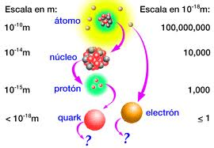
Introducción sobre partículas elementales

Slide 2
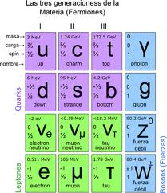
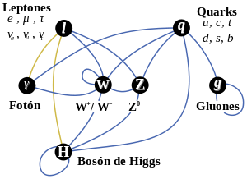
Partículas elementales
?

Slide 3
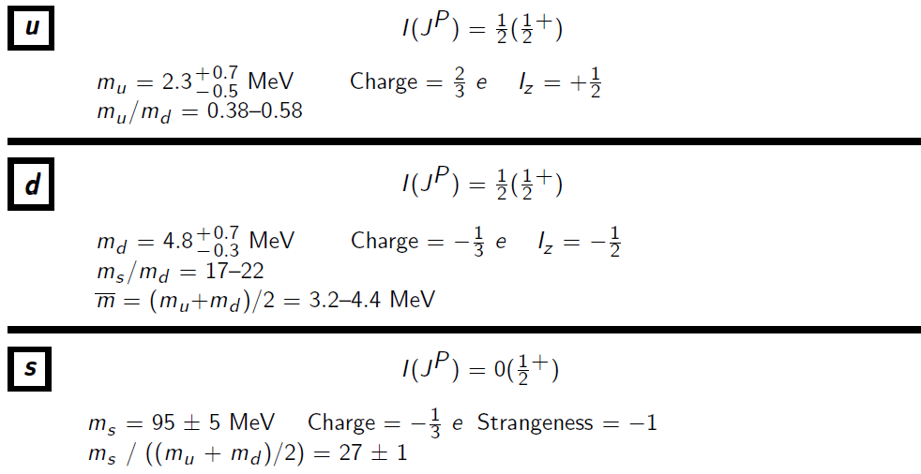
Quarkos ligeros

Slide 4
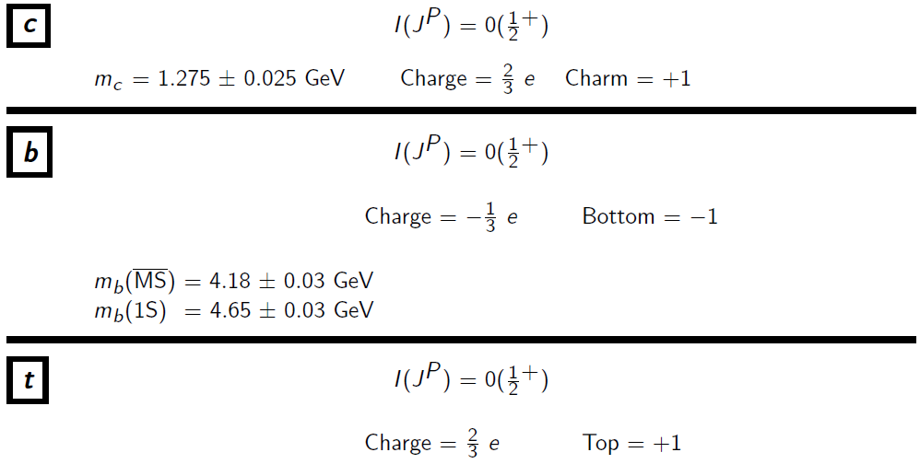
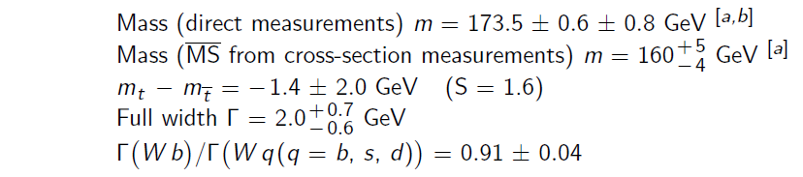
Quarkos pesados

Slide 5
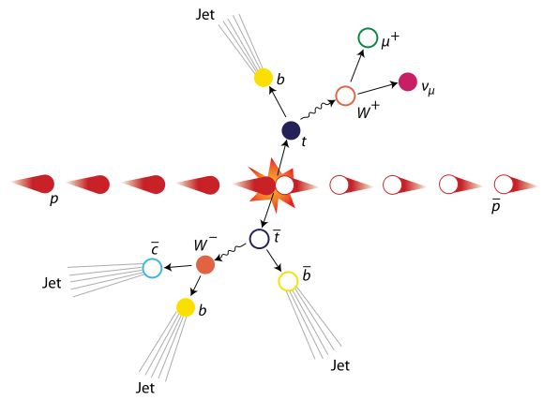
Top quark

Slide 6
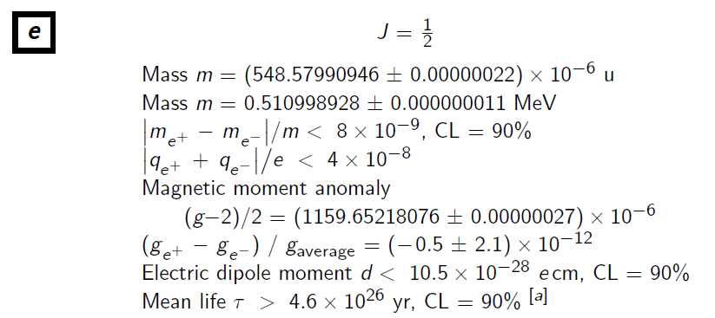
Leptones electron

Slide 7
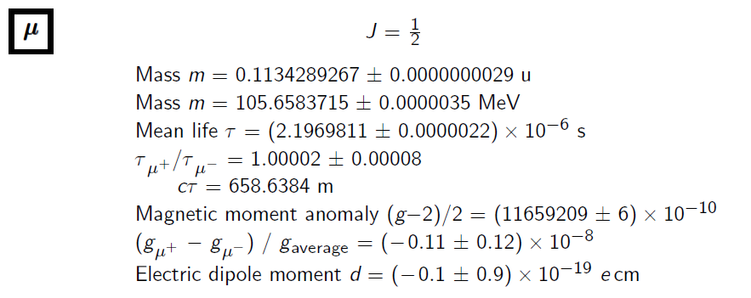
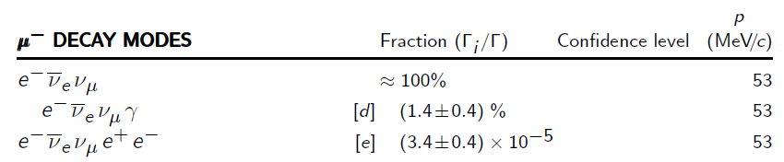
Leptones, muon

Slide 8
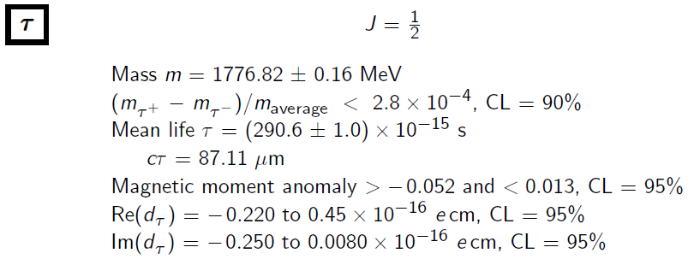
Leptones, tau

Slide 9
Neutrinos
Fermion Symbol Mass
Generation 1
Electron neutrino ν_{e} < 2.2 eV
Electron antineutrino ν_{e} < 2.2 eV
Generation 2
Muon neutrino ν_{μ} < 170 keV
Muon antineutrino ν_{μ} < 170 keV
Generation 3
Tau neutrino ν_{τ} < 15.5 MeV
Tau antineutrino ν_{τ} < 15.5 MeV

Slide 10
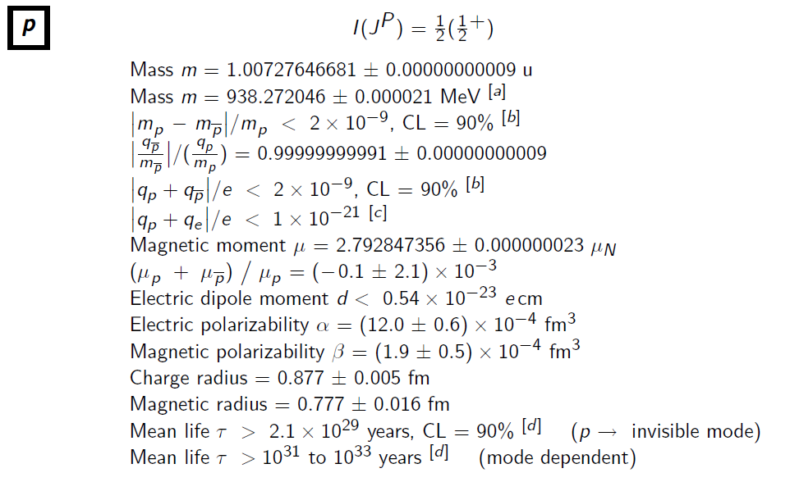

Particulas complejos:hadrones

Slide 11
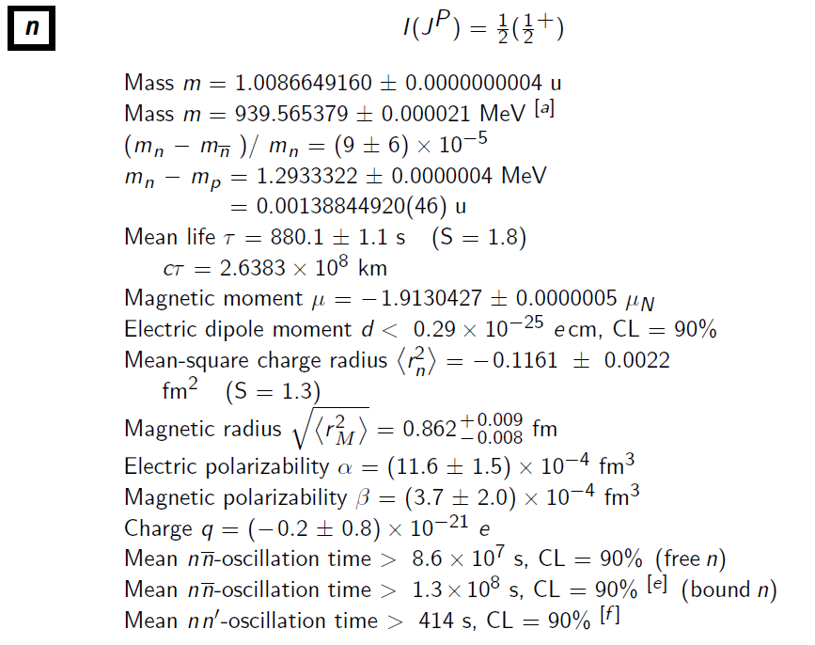
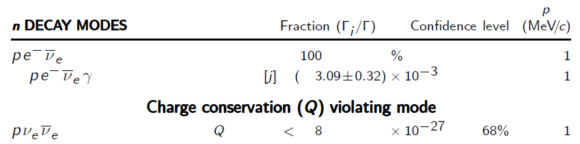
Particulas complejos:hadrones

Slide 12
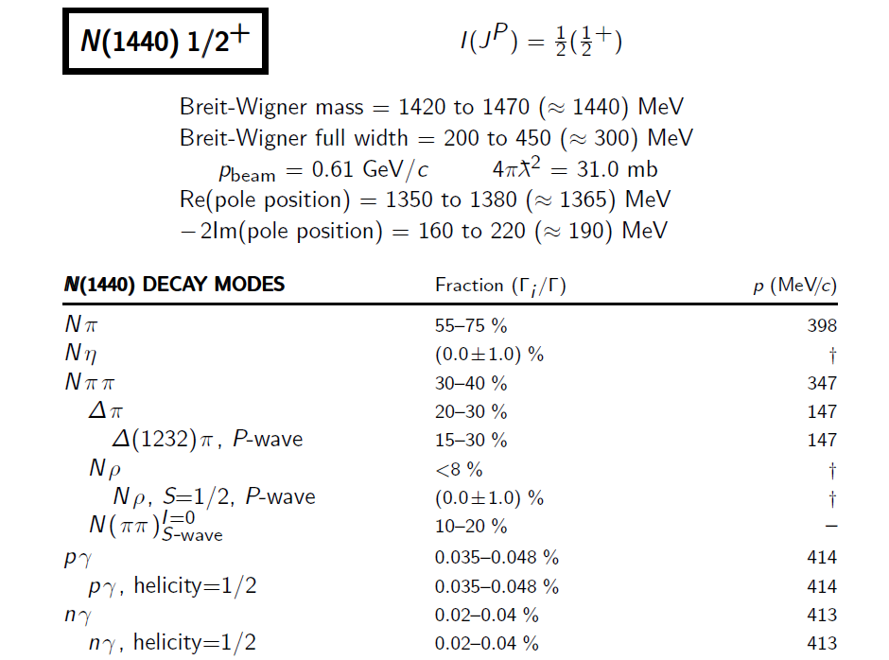
Particulas complejos:hadrones

Slide 13
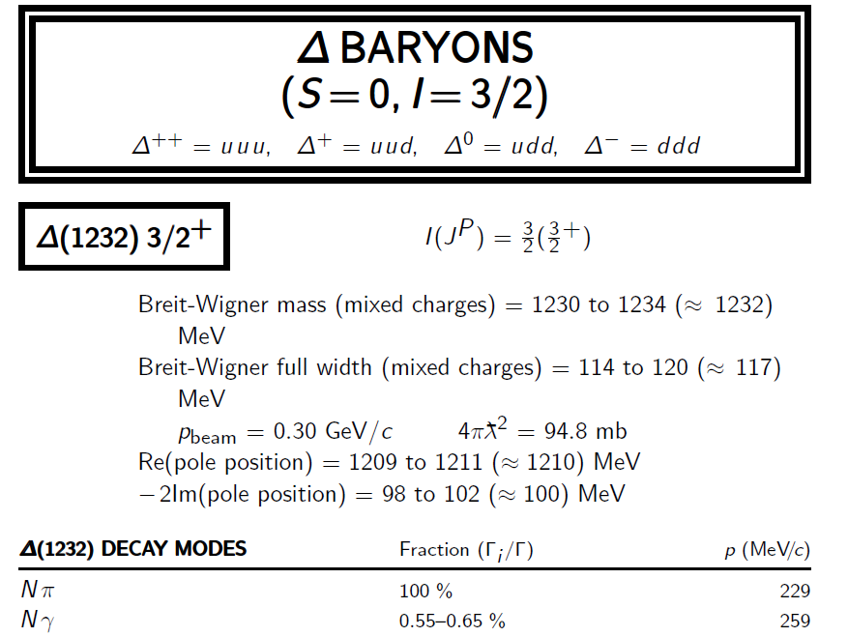
Particulas complejos:hadrones

Slide 14
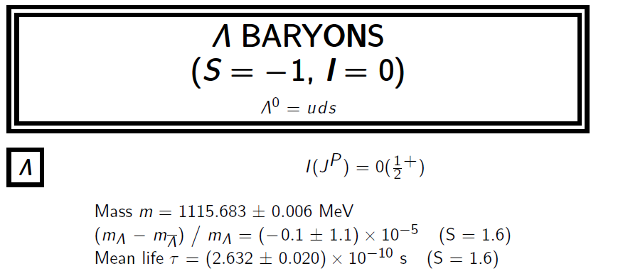
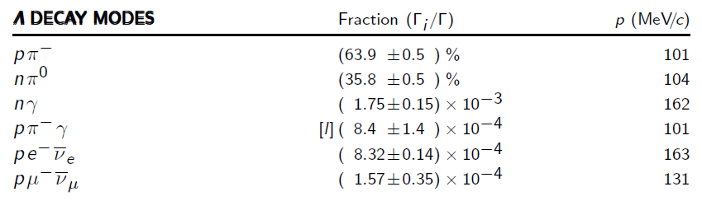
Particulas complejos:hadrones

Slide 15
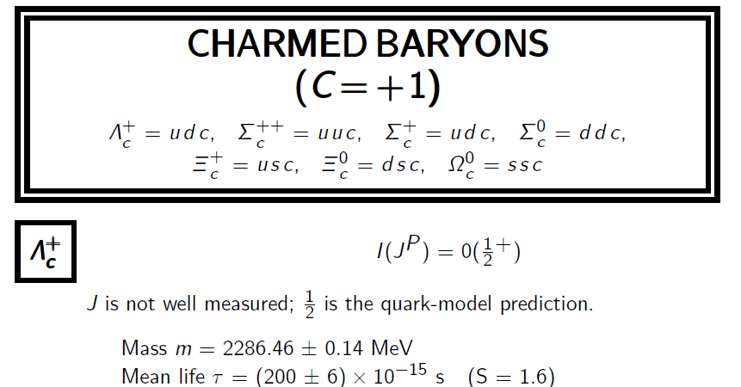
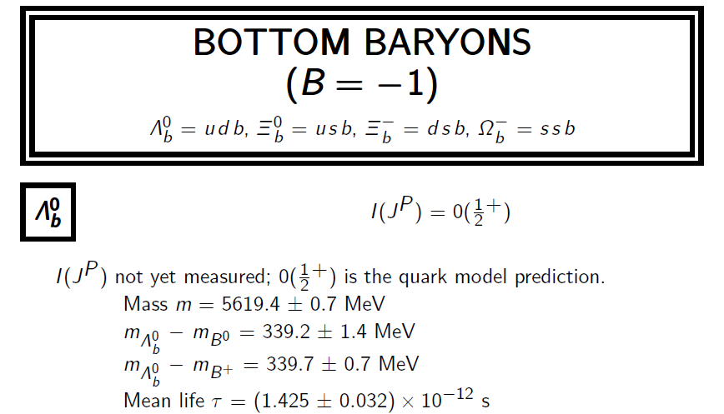
Particulas complejos:hadrones

Slide 16
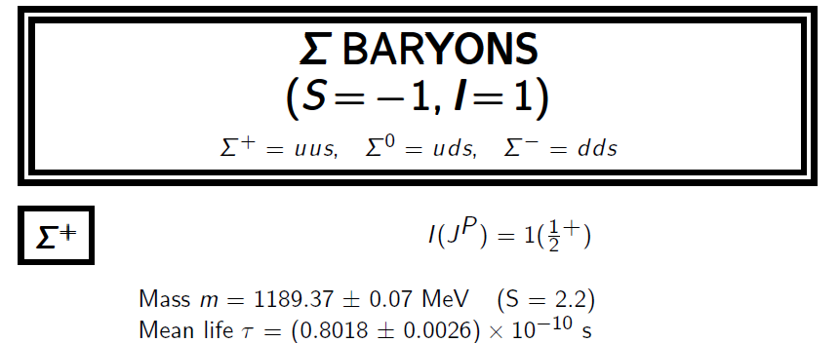
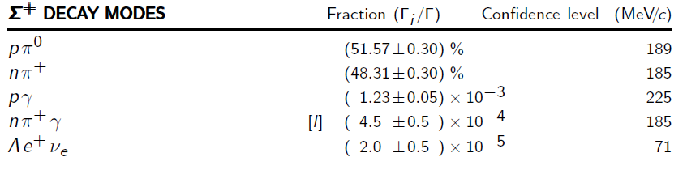
Particulas complejos:hadrones

Slide 17
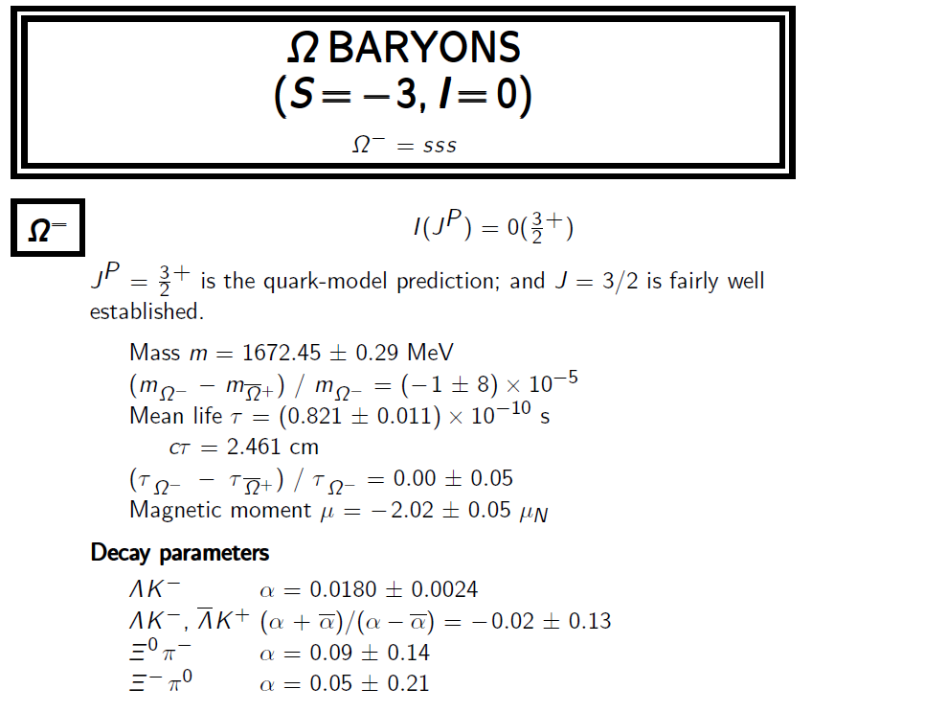
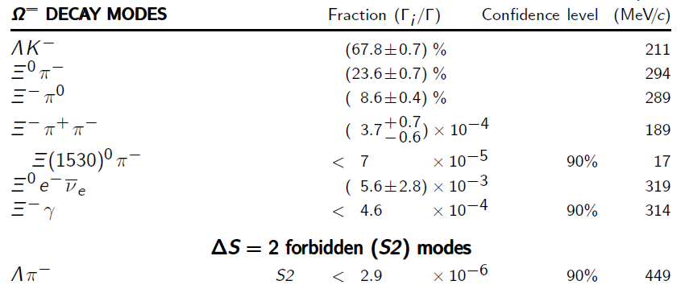
Particulas complejos:hadrones

Slide 18
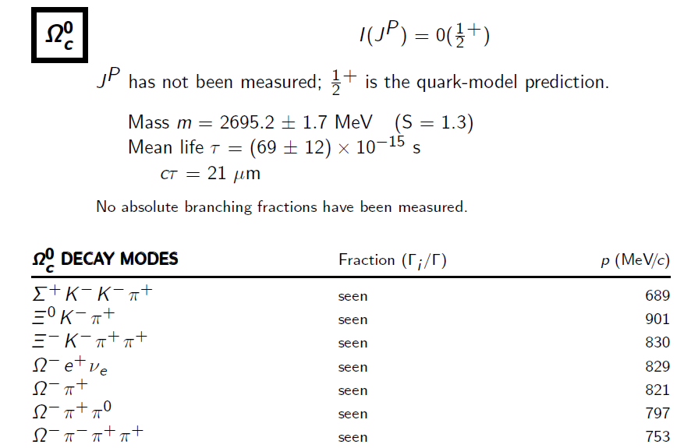
Particulas complejos:bariones

Slide 19
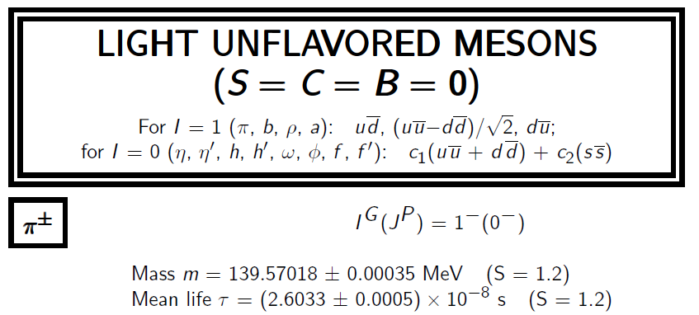
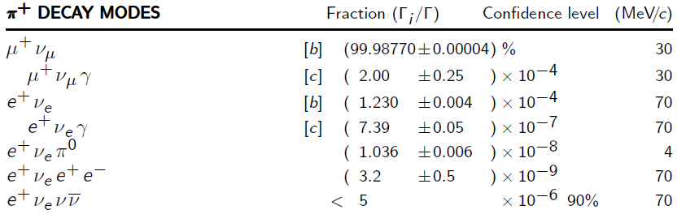
Particulas complejos:mesones

Slide 20
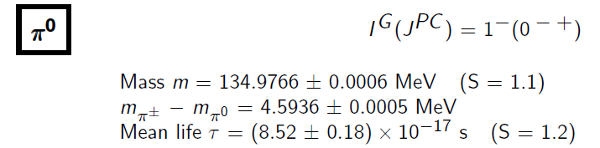
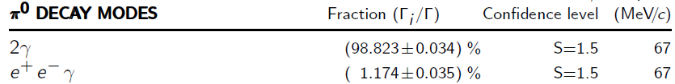
Particulas complejos:mesones

Slide 21
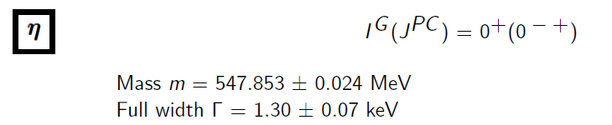
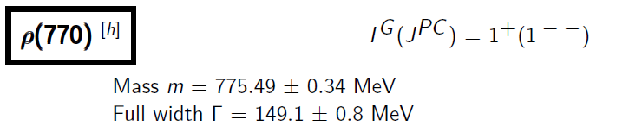
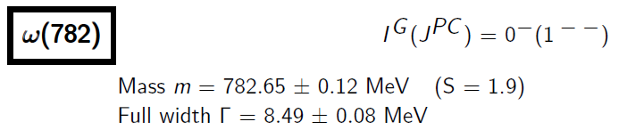
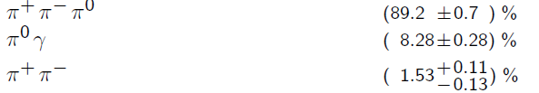
Particulas complejos:mesones

Slide 22
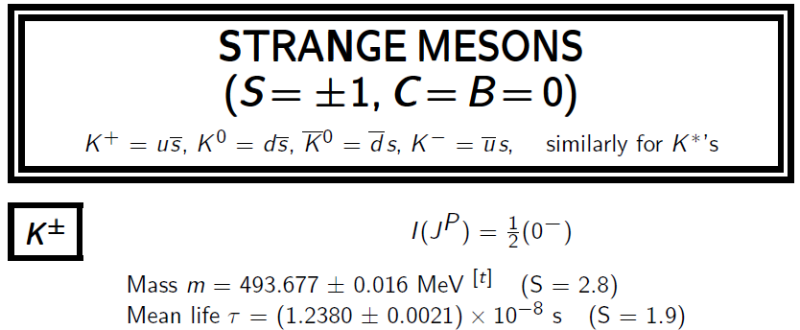


Particulas complejos:mesones

Slide 23
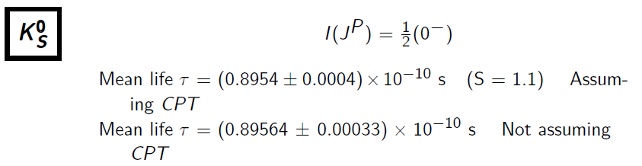
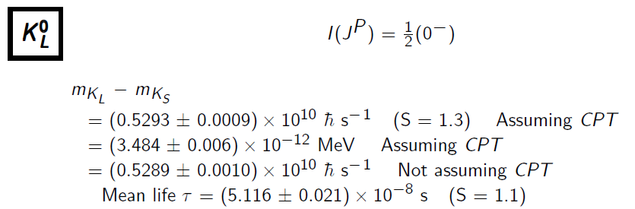
Particulas complejos:mesones

